Slide 1
SOFTWARE ENGINEERING
MISO

Slide 2


목 차
프로젝트 소개
팀원 소개
역할분담
CLASS DIAGRAM
SEQUENCE DIAGRAM
USE CASE
USE CASE LIST
USE CASE DIAGRAM
USE CASE SPEC
어려웠던 점

Slide 3
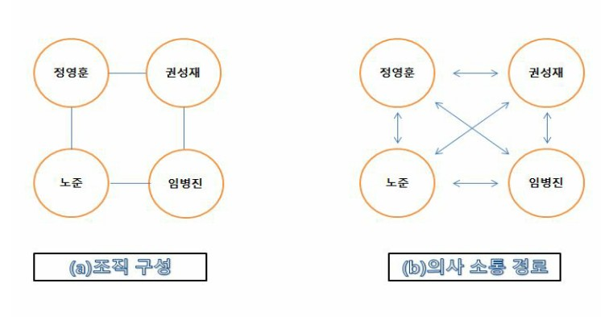
민주적 팀구성
팀 구성

Slide 4
역할 분담
정영훈 201311245
백엔드
회의록 작성
품질관리 & 마케팅
노 준 201710920
백엔드
프로젝트 매니저
권성재 201611055
프론트엔드 테스터
임병진 201710970
백엔드 설계자

Slide 5
코로나 19 로 인한 캠핑객 증가
여전히 캠핑객을 위한 어플리케이션 부재
캠핑객을 위한 캠핑장 예약/조회
어플리케이션

Slide 6





주요 기능
캠핑장 이용
캠핑장 예약
예약 신청/조회/취소
캠핑장 예약 대기
커뮤니티
게시판
글 작성/수정/조회/삭제
공지사항 Q& A

Slide 7
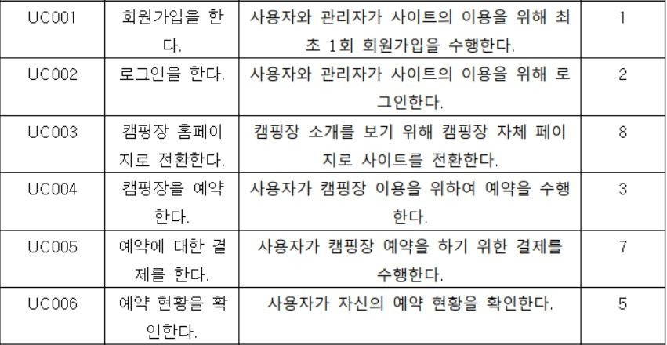
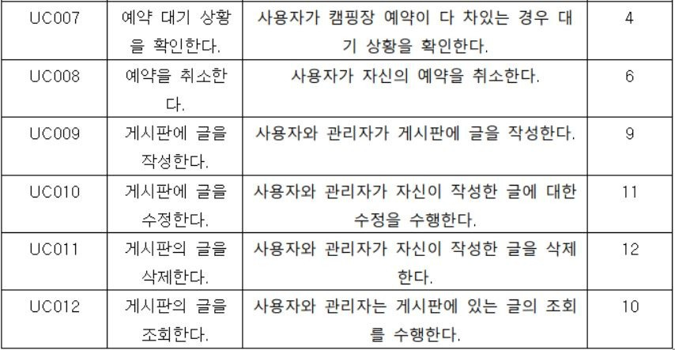
USE CASE LIST

Slide 8
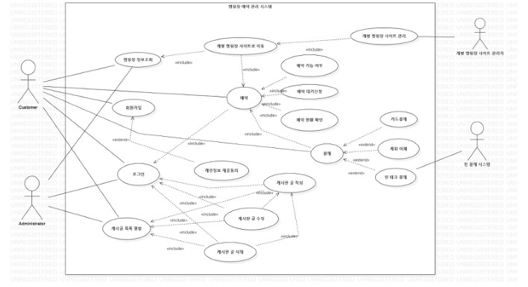
USE CASE DIAGRAM

Slide 9
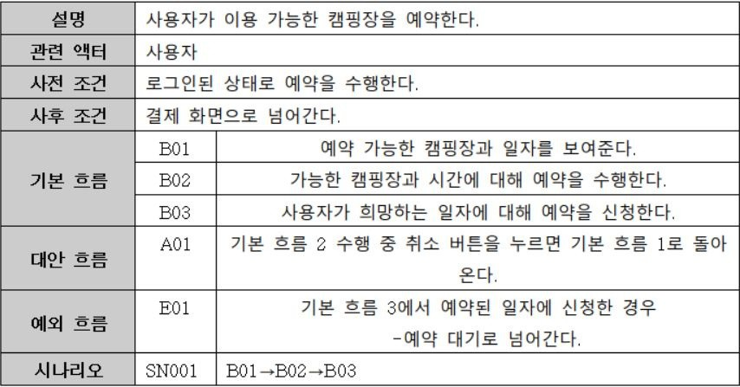
USE CASE SPEC
UC 004

Slide 10
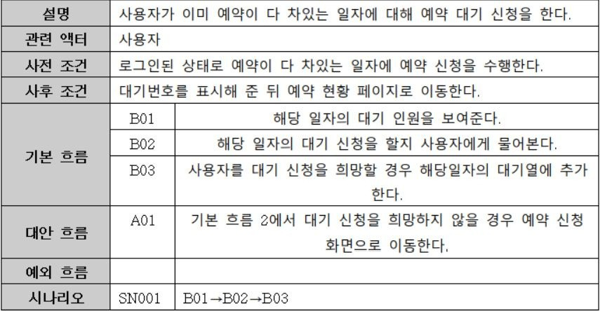
USE CASE SPEC
UC 007

Slide 11
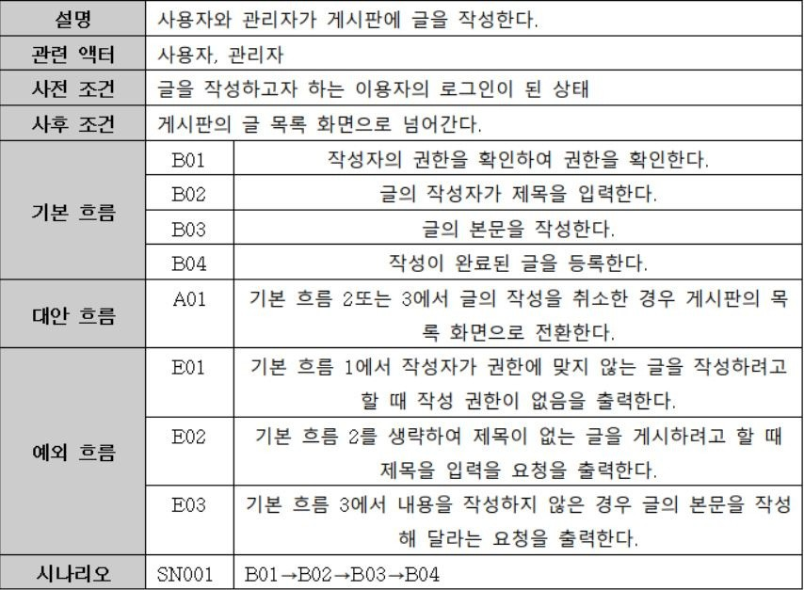
USE CASE SPEC
UC 009

Slide 12
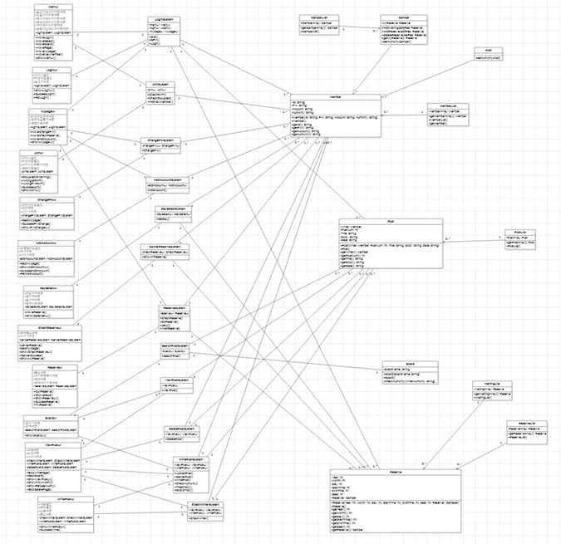
CLASS DIAGRAM

Slide 13
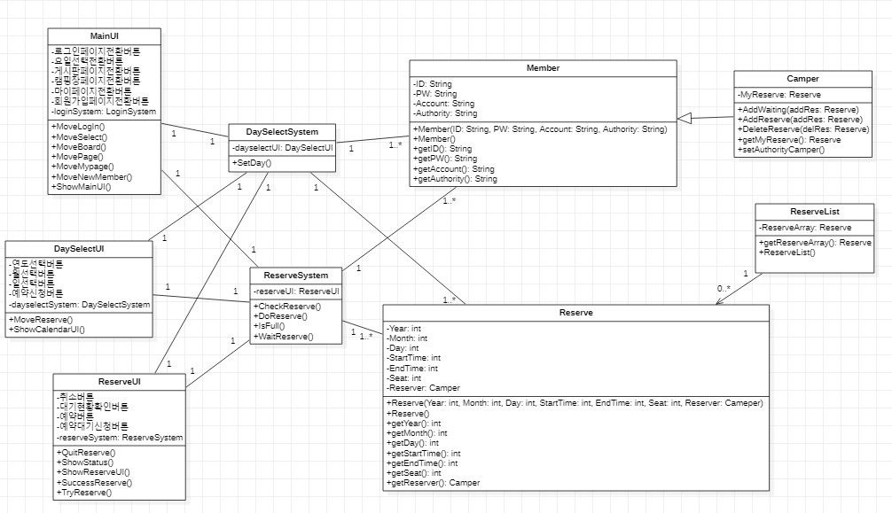
CLASS DIAGRAM
UC 004

Slide 14
CLASS DIAGRAM
UC 007

Slide 15
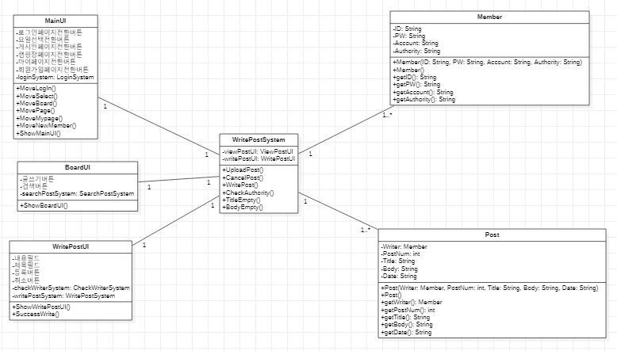
CLASS DIAGRAM
UC 009

Slide 16
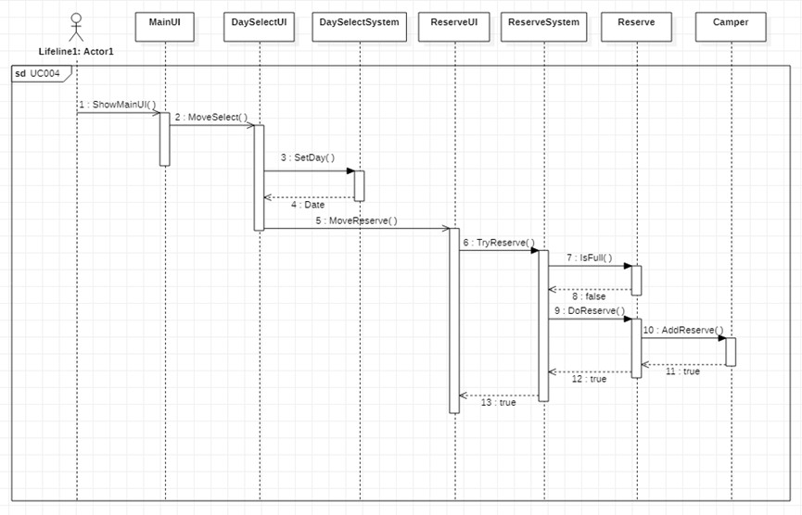
SEQUENCE DIAGRAM
UC 004

Slide 17
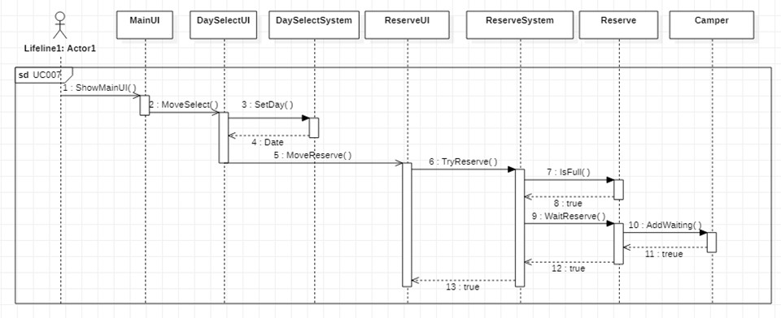
SEQUENCE DIAGRAM
UC 007

Slide 18
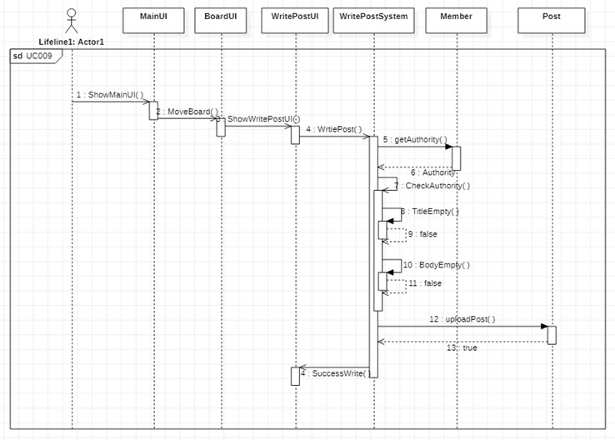
SEQUENCE DIAGRAM
UC 009

Slide 19

어려웠던 점
프로그램 개발에 앞서 필요한 문서작성에 유스케이스, 다이어그램 등의 지식을 많이 필요로 한다는 점
Star UML등 처음 사용하는 도구들이 익숙치 않았던 점
형상관리 부분에서 베이스라인이 제대로 수립되지 않았던 점
단지 드래그로 올리던 것에 비해 Git add, Git commit 등의 Github 명령어를 하나하나 찾아보고 올렸던 점

